Slide 1
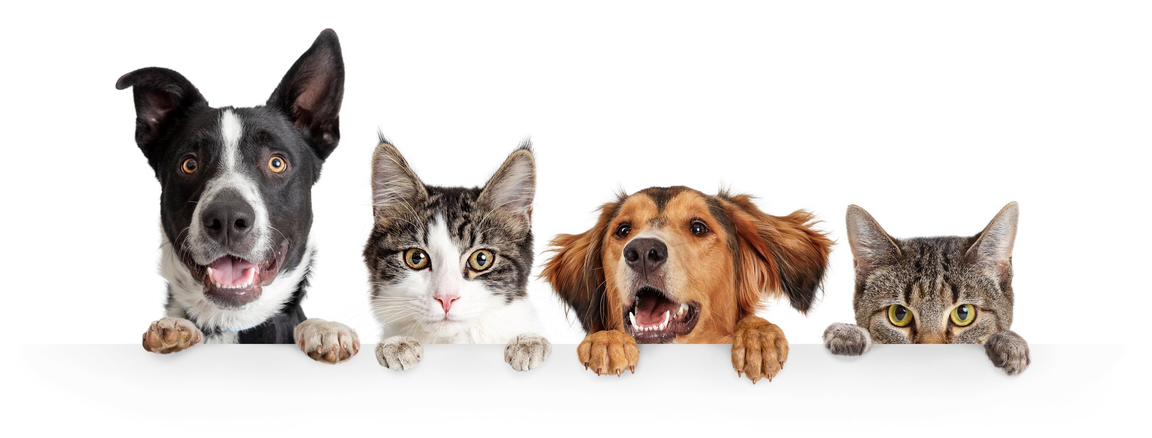


Εκδήλωση με θέμα:
«Η ευζωία των Μικρών Ζώων στο μικροσκόπιο του Τμήματος Γεωπονικής»
Πέμπτη
29 Φεβρουαρίου 2024
13:00 Πανεπιστημιούπολη Κεντρική Βιβλιοθήκη
Άρτας
Οι φοιτητές
του Τμήματος Γεωπονίας στα πλαίσια του μαθήματος
Νοσηλευτική Μικρών Ζώων σας προσκαλούν
σε ελεύθερη συζήτηση

